Slide 1
10강. JSP 본격적으로 살펴보기-II
스크립트릿, 선언, 표현식
지시자
주석

Slide 2
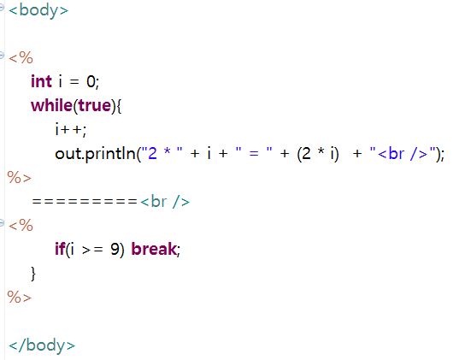
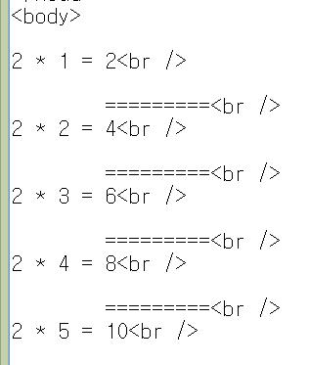
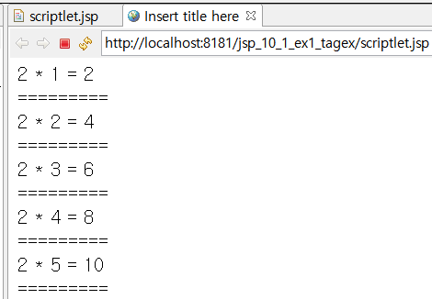
10-1. 스크립트릿, 선언, 표현식
JSP문서안에 JAVA언어를 넣기 위한 방식들 입니다. 실제 개발에서 많이 쓰이므로 잘 익혀 둡니다.
(jsp_10_1_ex1_tagex)
스크립트릿(scriptlet) : <% java 코드 기술 %>
JSP페이지에서 JAVA언어를 사용하기 위한 요소 중 가장 많이 사용되는 요소 입니다.
우리가 알고 있는 거의 모든 JAVA코드를 사용할 수 있습니다.

Slide 3
스크립트릿은 jsp페이지가 서브릿으로 변환되고 요청될 때 jspService()메서드
<% %> : scriptlet
1) 스크립트릿은 jsp 파일이 servlet으로 변환될 때, _jspService() 메서드 안에 작성됨
2) 메서드 안에 작성되는 내용이므로, 지역변수 / 함수 / 메서드 호출만 가능
3) 전역변수나 메서드를 선언할 때는 <%! %> declare 사용

Slide 4
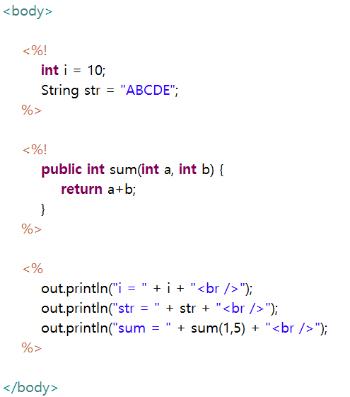
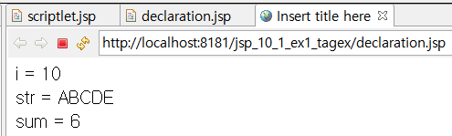
10-1. 스크립트릿, 선언, 표현식
선언(declaration) : <%! java 코드 기술 %>
JSP페이지 내에서 사용되는 변수 또는 메소드를 선언할 때 사용 합니다.
여기서 선언된 변수 및 메소드는 전역의 의미로 사용됩니다.(물론 스크립트릿안에 만들어도 됨)

Slide 5
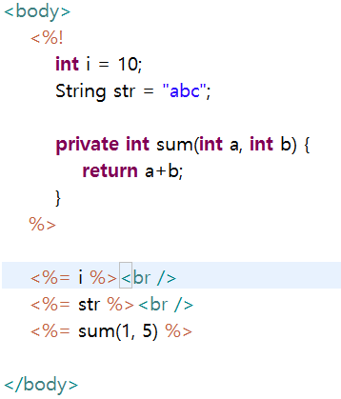
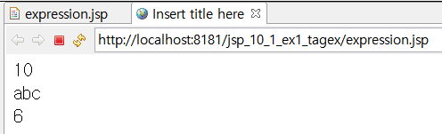
10-1. 스크립트릿, 선언, 표현식
표현식(expression) : <%= java 코드 기술 %>
JSP페이지 내에서 사용되는 변수의 값 또는 메소드 호출 결과값을 해당 위치에 출력하기 위해 사용 됩니다.
결과값은 String 타입이며, ‘;’를 사용 할 수 없습니다.

Slide 6
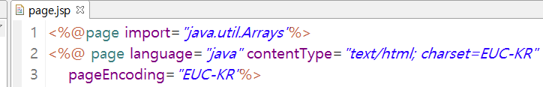
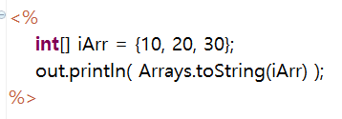
10-2. 지시자(directive)
JSP, 페이지의 전체적인 속성을 지정할 때 사용 합니다.
page, include, taglib 가 있으며 <%@ 속성 %>형태로 사용 됩니다.
page : 해당 페이지의 전체적인 속성 지정
include : 별도의 페이지를 현재 페이지에 삽입
taglib : 태그라이브러리의 태그 사용
page 지시자
페이지의 속성을 지정할 때 사용 합니다. 주로 사용되는 언어 지정 및 import문을 많이 사용 합니다.
(jsp_10_2_ex1_directiveex)

Slide 7
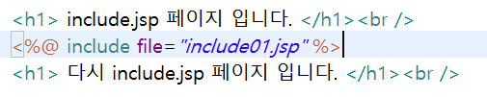
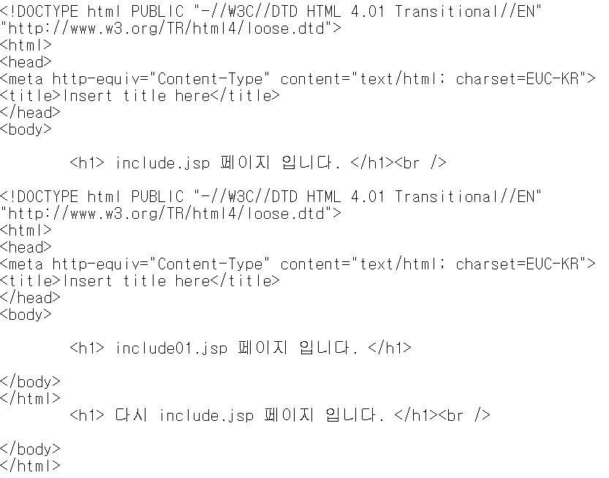
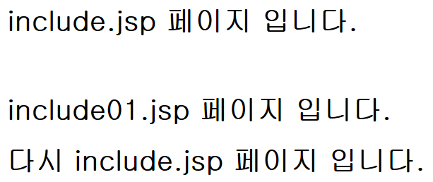
10-2. 지시자
include 지시자
현재 jsp페이지내에 다른 jsp페이지를 삽입할 때 사용 됩니다. file속성을 이용 합니다 (서버측 include로 jsp로 include되어 두개의 jsp코드가 합해짐). 삽입이 필요한 위치에서 사용
(jsp_10_2_ex1_directiveex)

Slide 8
10-2. 지시자
taglib 지시자 <%@taglib %>
사용자가 만든 tag들을 태그라이브러리라고 합니다. 그리고 이러한 태그라이브러리를 사용하기 위해 taglib지시자를 사용 합니다.
uri 및 prefix 속성이 있으며, uri는 태그라이브러이의 위치 값을 가지며, prefix는 태그를 가리키는 이름 값을 가집니다.
taglib 지시자에 대한 학습은 추후에 살펴볼 JSTL학습 때 다시 살펴보기로 합니다.
<%@ taglib uri=http://java.sun.com/jsp/jstl/core prefix=“c” %>

Slide 9




10-3. 주석
실제 프로그램에는 영향이 없고, 프로그램 설명들의 목적으로 사용되는 태그 입니다.
HTML 및 JSP 주석이 별도로 존재 합니다.
(jsp_10_3_ex1_comments)
HTML 주석
<!– comments -->로 기술 하며, 테스트 용도 및 프로그램 설명 용도로 사용 합니다.
웹브라우저 소스에 차이가 있습니다.
JSP 주석
<%-- comments -->로 기술 하며, HTML주석과 마찬가지로 테스트 용도 및 프로그램 설명 용도로 사용 합니다.
JAVA언어의 주석도 사용 됩니다. (//, /* */)

